Slide 1






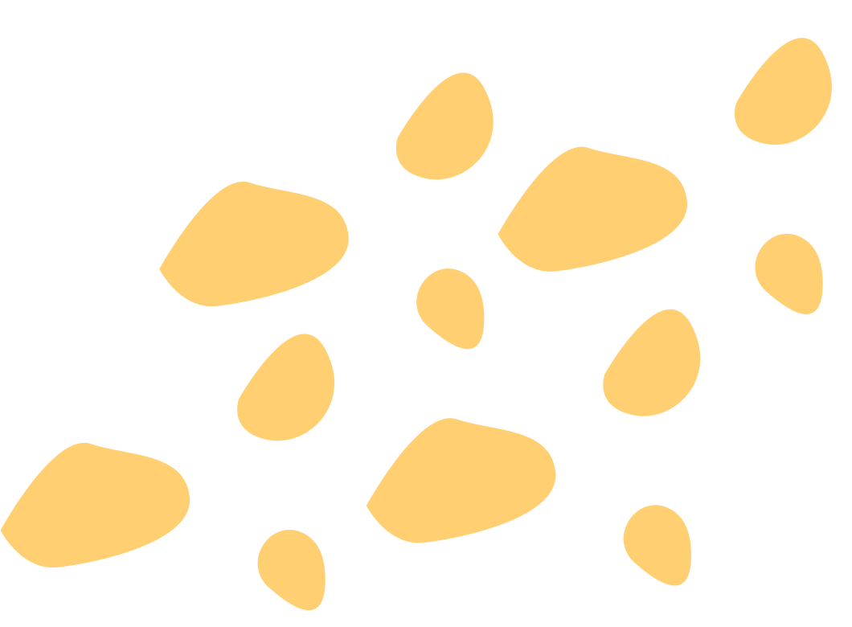
CLASSEZ DES IMAGES À L'AIDE D'ALGORITHMES DE DEEP LEARNING
PARCOURT MACHINE LEARNING ENGINEER

Slide 2
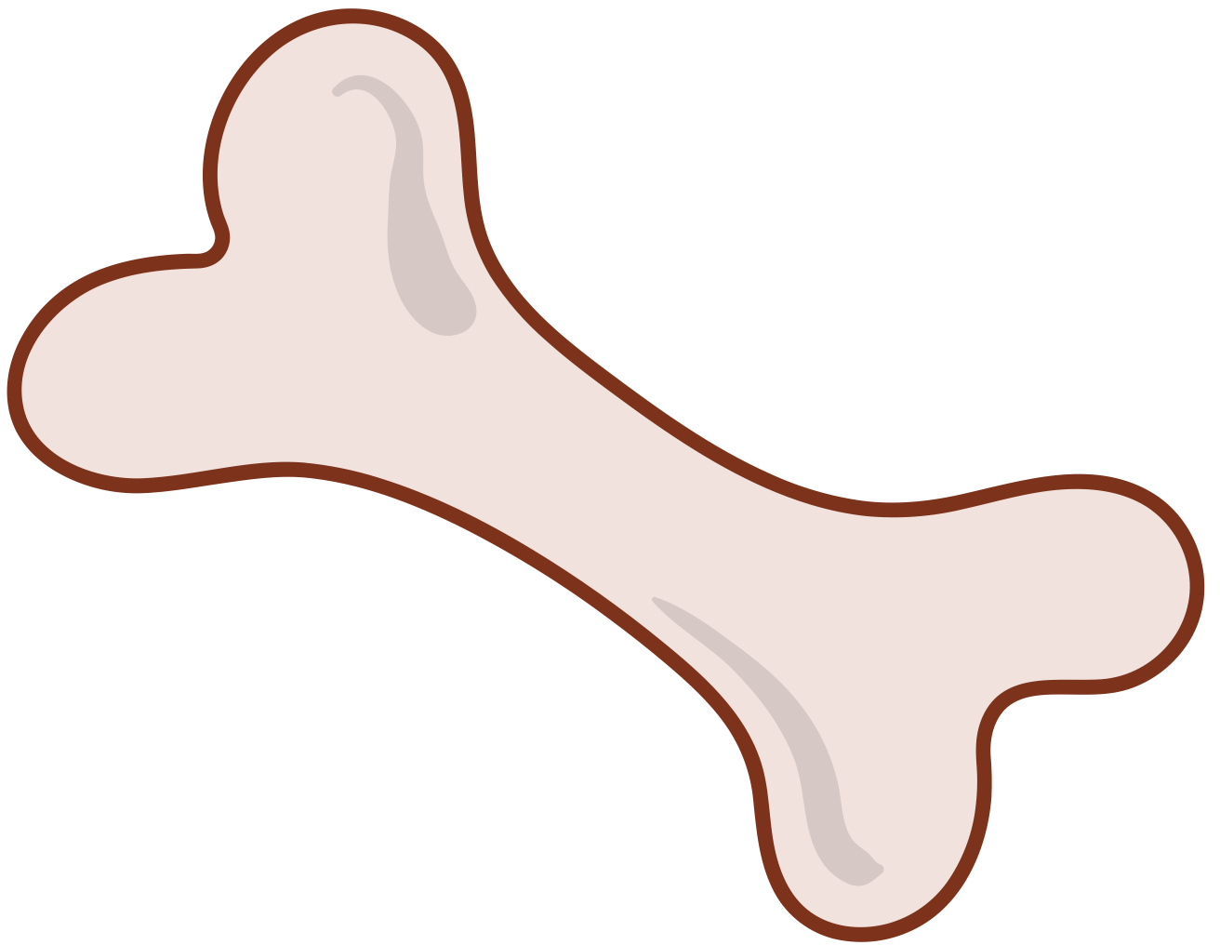
Introduction
Dans le cadre de notre bénévolat pour l'association Le Refuge, nous allons développer un algorithme de classification d'images pour détecter la race des chiens à partir de photos, afin de faciliter l'indexation des pensionnaires. Pour ce faire, nous utiliserons le Stanford Dogs Dataset et mettrons en œuvre deux approches : la création d'un réseau CNN personnalisé et l'utilisation du transfer learning. L'objectif est de créer un outil efficace qui accélérera le travail des bénévoles et améliorera la gestion des données de l'association.
Objectifs
Préparer les images en utilisant des techniques de prétraitement .
Appliquer des techniques de data augmentation
Développement d’Algorithmes de Classification d'Images
Évaluation et Optimisation du Modèle
Intégration et Démonstration

Slide 3
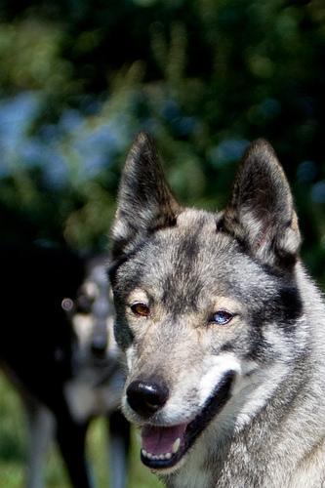
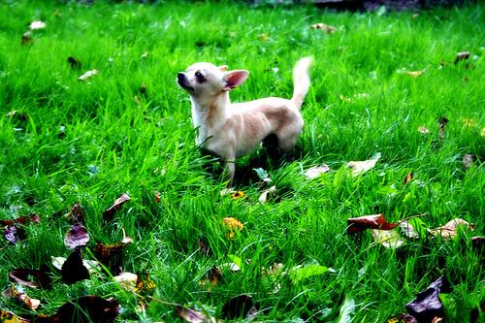
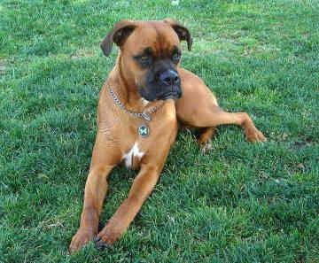
Le jeu de donnée
Pour ce projet, nous utiliserons le Stanford Dogs Dataset. Ce dataset provient de l'université de Stanford et contient des images de 120 races de chiens différentes, fournissant une large diversité pour l'entraînement des modèles de classification. Cependant, en raison des limitations de puissance de calcul de notre matériel, nous nous concentrerons uniquement sur trois races de chiens. Cette sélection restreinte nous permettra de développer et tester efficacement notre algorithme tout en assurant des performances optimales avec les ressources disponibles.
Chihuahua
Boxer
Eskimo dog

Slide 4
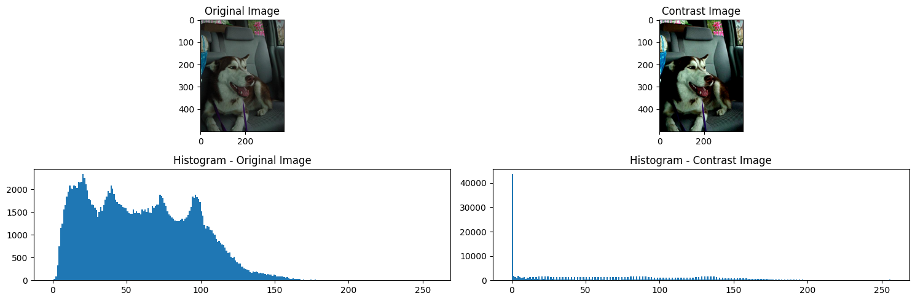
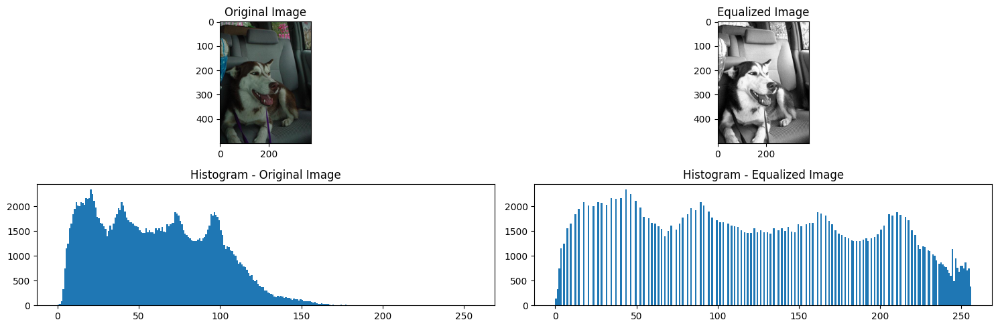
Preparation des images
Cette étape consiste à appliquer diverses techniques pour améliorer la qualité des données d'entraînement et ainsi optimiser les performances du modèle. Parmi ces techniques, nous utiliserons :
Ces techniques sont essentielles pour plusieurs raisons :
Amélioration de la Robustesse : Elles permettent au modèle de généraliser mieux en lui fournissant des variations d'images qu'il pourrait rencontrer en pratique.
Réduction du Surapprentissage : En augmentant le nombre de données d'entraînement, on réduit le risque que le modèle surapprenne des détails spécifiques aux images d'entraînement.
Optimisation des Performances : Un bon prétraitement accélère la convergence de l'algorithme et améliore la précision des prédictions.
Le contraste dans le prétraitement d'images consiste à ajuster la différence entre les zones claires et sombres d'une image pour améliorer la visibilité des détails.
L'equalization dans le prétraitement d'images consiste à redistribuer les niveaux de gris pour uniformiser l'histogramme et améliorer le contraste de l'image.

Slide 5
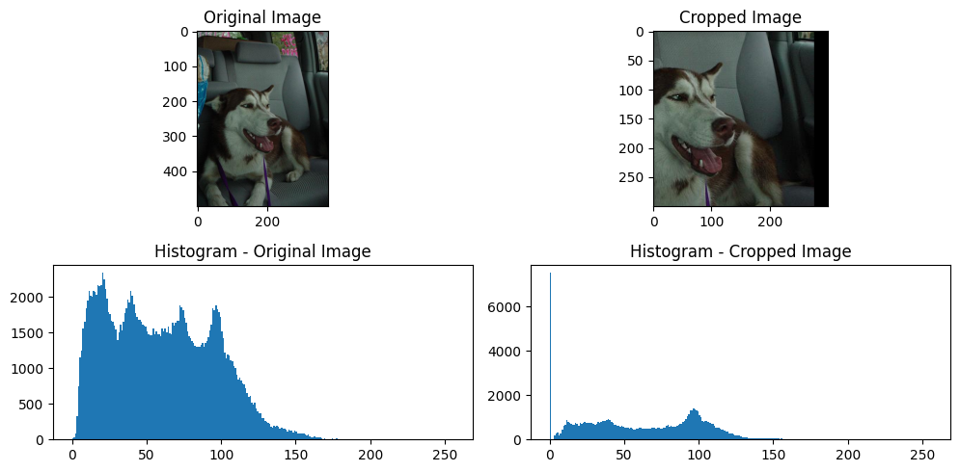
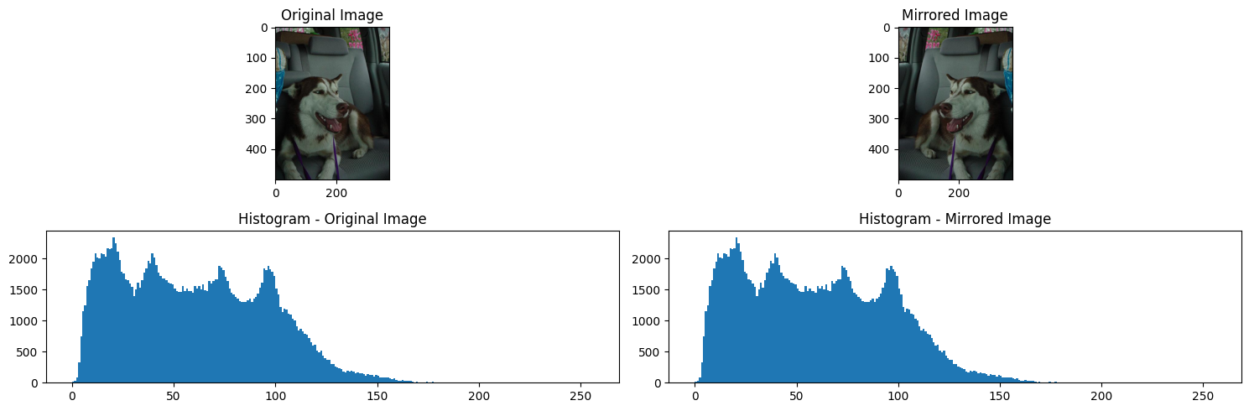
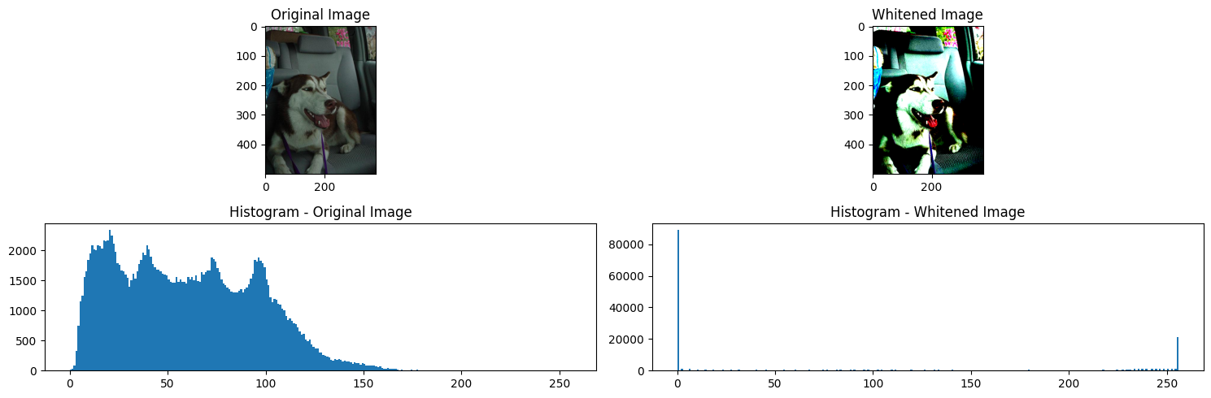
Preparation des images
Le Cropping consiste à découper une partie spécifique d'une image pour se concentrer sur une région d'intérêt ou supprimer des éléments indésirables.
Le Mirroring permet de créer une image miroir en inversant l'image original horizontalement ou verticalement pour augmenter les données et améliorer la robustesse des modèles.
Le whitening consiste à normaliser les valeurs des pixels pour avoir une moyenne de zéro et une variance unitaire, réduisant ainsi les redondances et améliorant les performances des algorithmes d'apprentissage.

Slide 6
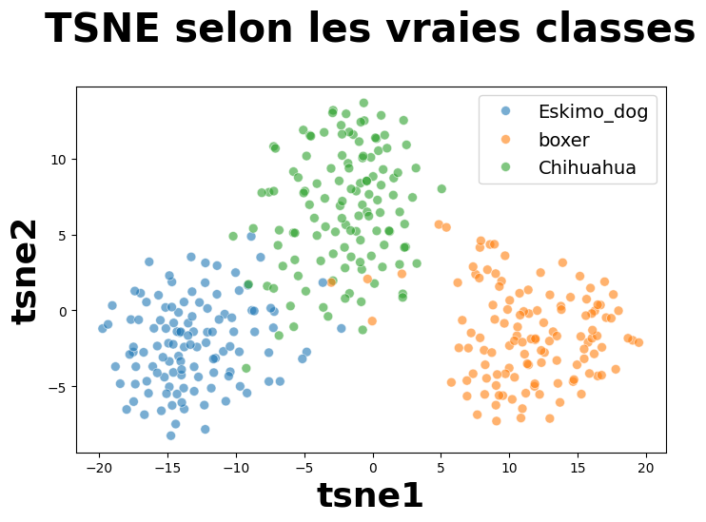
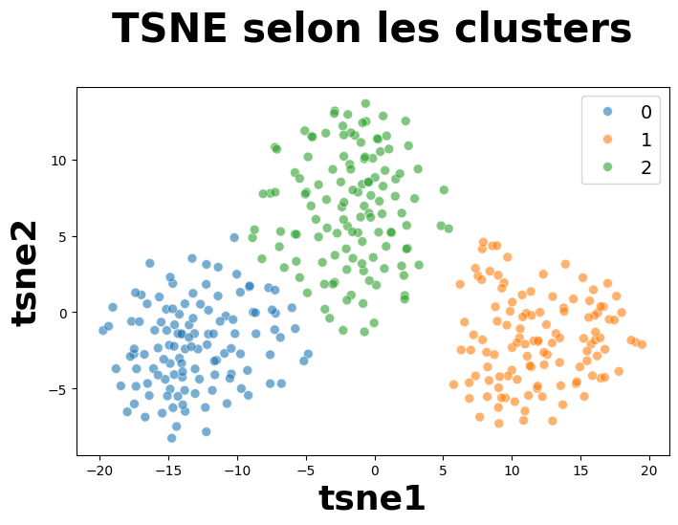
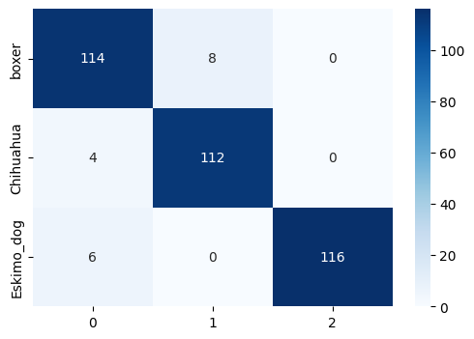
Etude de faisabilitée

Slide 7
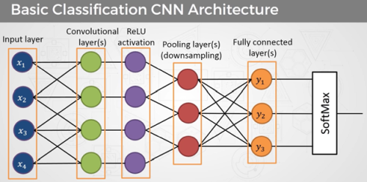
Réseaux de neuronnes convolutifs
Les Convolutional Neural Networks (CNN), ou réseaux de neurones convolutifs en français, sont une classe de réseaux de neurones artificiels principalement utilisés pour le traitement et l'analyse d'images, bien qu'ils puissent également être appliqués à d'autres types de données.
https://www.jeveuxetredatascientist.fr/convolutional-neural-network/

Slide 8
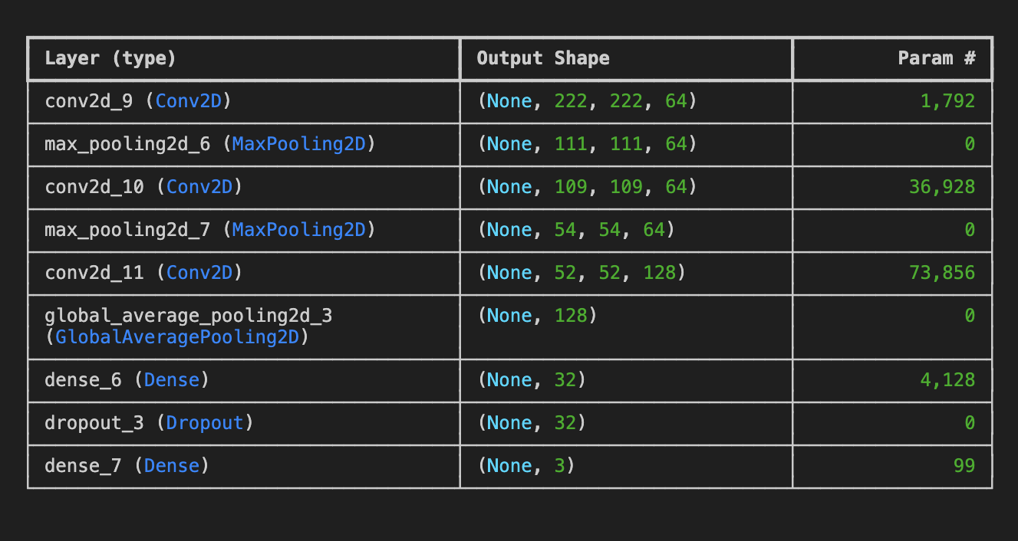
Création d’un CNN
Structure du CNN
Couches Convolutives:
Ce sont les premières couches du réseau. Elles appliquent des filtres pour extraire les caractéristiques importantes des images, comme les contours et les textures.
Couches de Max-Pooling:
Réduisent la taille de l'image en ne conservant que les informations les plus importantes (comme les points de caractéristiques les plus significatifs).
Global Average Pooling:
Cette couche moyenne les valeurs des caractéristiques restantes après les convolutions.
Elle prépare l'information pour la classification finale en réduisant encore plus la dimensionnalité.
Couches Denses (Fully Connected):
Ces couches prennent les caractéristiques extraites et les utilisent pour faire des prédictions.
Dropout:
Cette technique est utilisée pour réduire le surapprentissage en désactivant aléatoirement une partie des neurones pendant l'entraînement.

Slide 9
Tunning des hyperparamètres
Les hyperparamètres influencent directement la capacité de généralisation et la précision d'un modèle. Régler les hyperparamètres permet de trouver la meilleure combinaison qui minimise l'erreur de prédiction tout en évitant le surapprentissage.
- Nombre de Filtres dans les Couches de Convolution
conv_X_filters : Nombre de filtres dans la X eme couche de convolution.
À quoi ça sert ? Les filtres dans une couche de convolution détectent les caractéristiques (features) des images, comme les contours, les textures, etc. Ajuster leur nombre permet de contrôler la complexité et la capacité du modèle à capturer des informations importantes dans les images.
-Nombre de Neurones dans la Couche Dense
dense_units : Nombre de neurones dans la couche entièrement connectée (dense).
À quoi ça sert ? Les neurones dans la couche dense combinent les features extraites par les couches de convolution pour effectuer la classification. Ajuster leur nombre impacte la capacité du modèle à intégrer ces informations pour effectuer des prédictions précises.
Taux de Dropout
dropout : Pourcentage de neurones désactivés aléatoirement dans une couche pendant l'entraînement.
À quoi ça sert ? Le dropout aide à prévenir le surapprentissage (overfitting) en forçant le modèle à ne pas trop dépendre d'un ensemble particulier de neurones
Optimiseur
optimizer : Algorithme utilisé pour ajuster les poids du modèle pendant l'entraînement (options : adam, sgd, rmsprop).
À quoi ça sert ? L'optimiseur détermine comment les poids du réseau sont ajustés lors de la rétropropagation. Différents optimisateurs ont des avantages spécifiques, comme la vitesse de convergence (adam) ou la simplicité et robustesse (sgd).
Taux d'Apprentissage (Learning Rate)
learning_rate : Taux auquel les poids du modèle sont mis à jour pendant l'entraînement.
À quoi ça sert ? Le taux d'apprentissage contrôle l'ampleur des mises à jour des poids après chaque itération. Un taux trop élevé peut entraîner une convergence trop rapide et instable, tandis qu'un taux trop bas peut rendre l'entraînement lent ou empêcher la convergence.

Slide 10
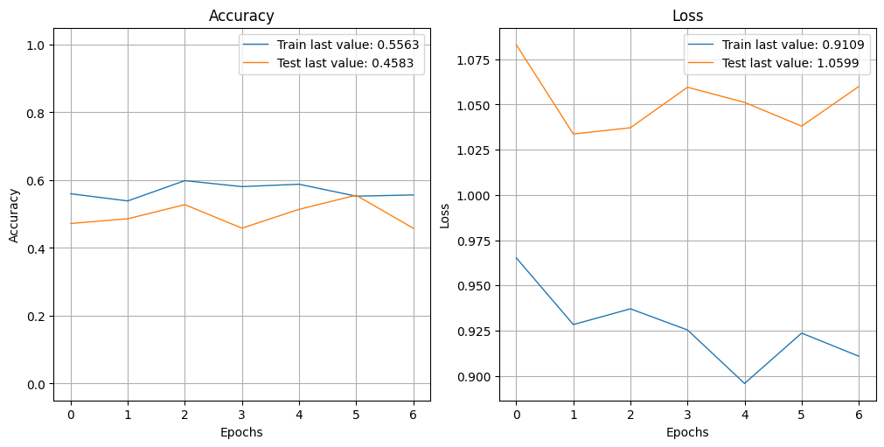
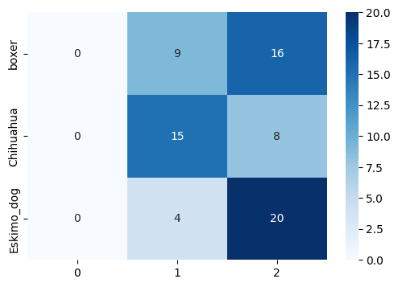
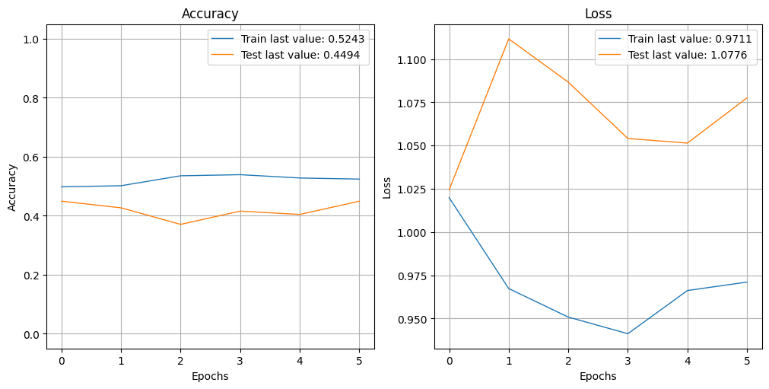
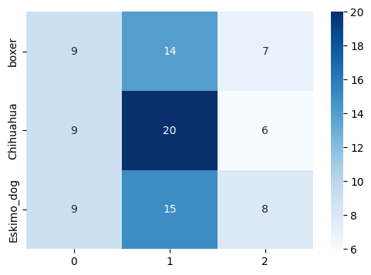
Résultats sans Data aumentation
Résultats avec Data aumentation

Slide 11
Principe de transfer learning
Le transfert learning (ou apprentissage par transfert) est une méthode de machine learning où un modèle développé pour
une tâche est réutilisé
comme point de départ pour une tâche différente mais liée. Au lieu de partir de zéro, on utilise les connaissances acquises
par un modèle pré-entraîné
pour résoudre un nouveau problème.
Les dernières couches du modèle sont remplacées par de nouvelles couches adaptées pour classer les images en trois races
de chiens spécifiques.
Le modèle est ré-entraîné sur un ensemble de données contenant des images des trois races de chiens.

Slide 12
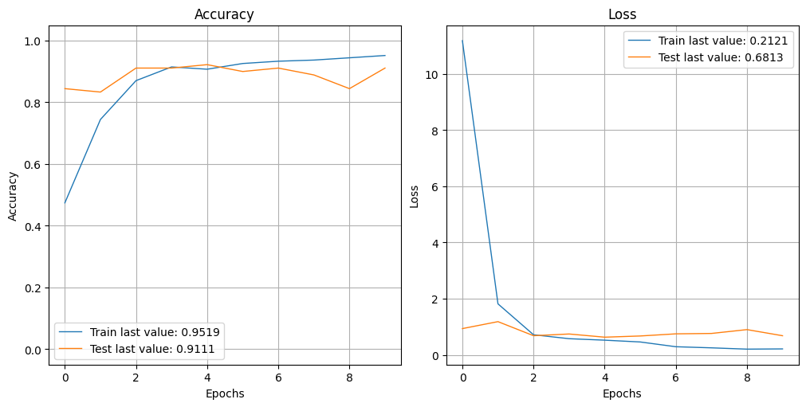
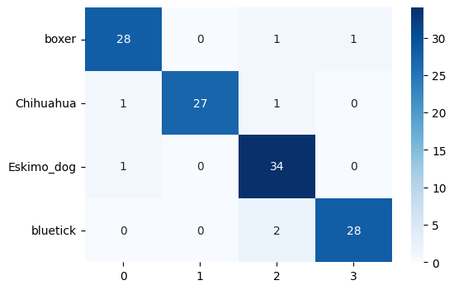
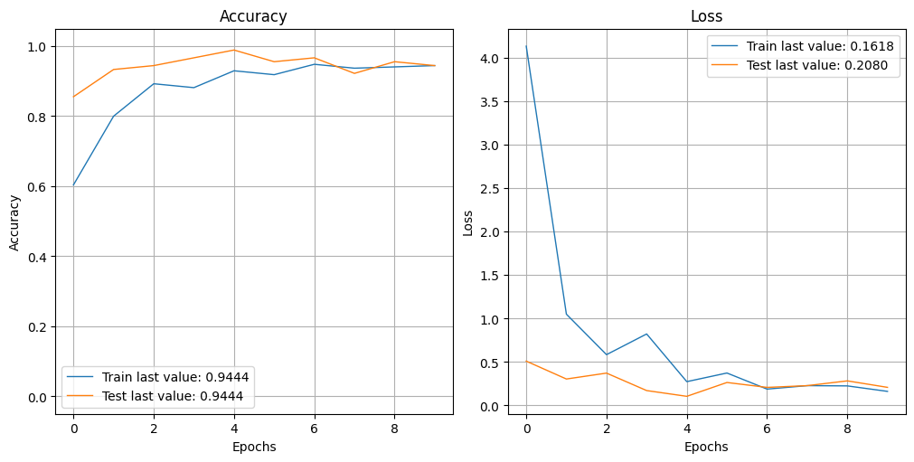
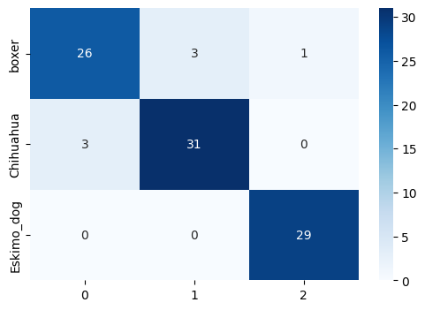
Transfer learning VGG16
Fonctionnement: VGG16 est conçu pour être simple et efficace, en utilisant de petites convolutions (3x3) pour capturer les caractéristiques de l'image.
Les couches convolutives et de pooling réduisent progressivement la taille de l'image tout en augmentant la profondeur des caractéristiques, permettant
au modèle d'apprendre des représentations complexes.
Sans data augmentation
Avec data augmentation

Slide 13
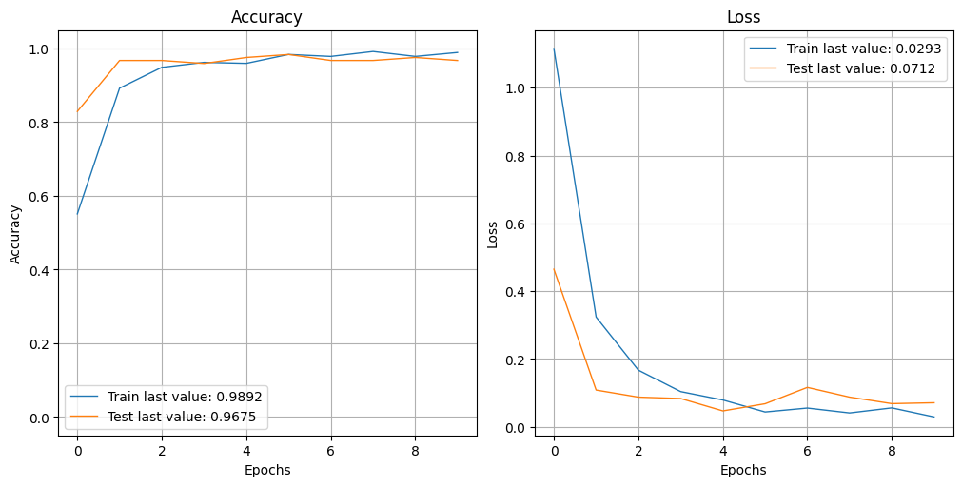
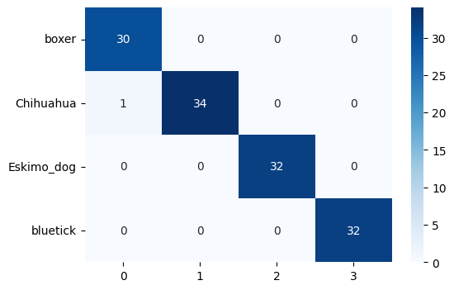
Transfer learning ResNet50
ResNet50 utilise des connexions résiduelles pour lutter contre le problème de la dégradation dans les réseaux profonds. En permettant le passage direct des gradients pendant l'entraînement, ResNet facilite l'apprentissage de réseaux beaucoup plus profonds sans perte de performance.
Sans data augmentation
Avec data augmentation

Slide 14
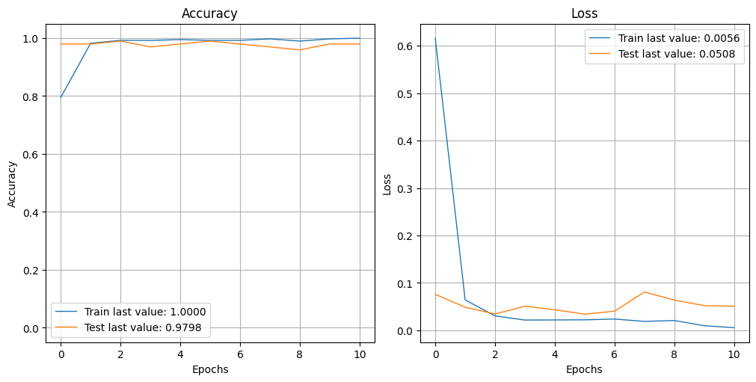
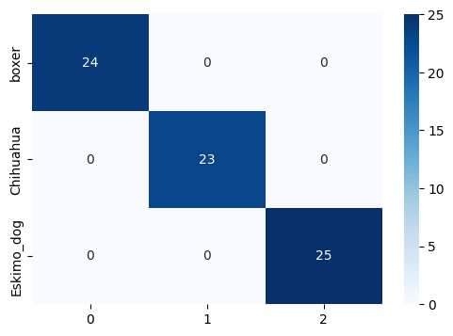
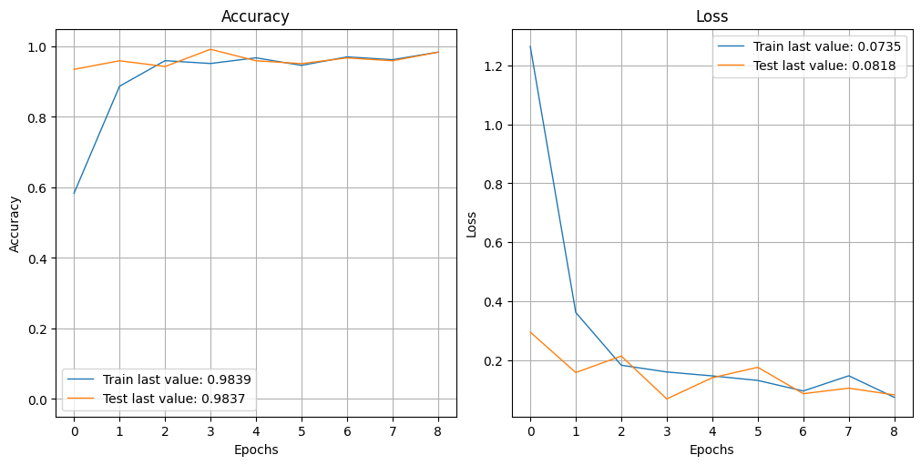
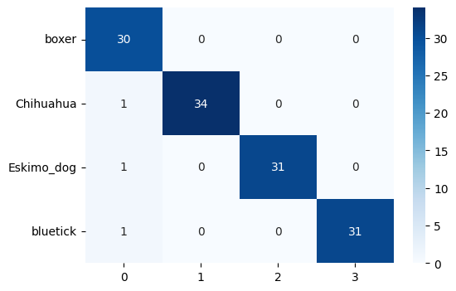
Transfer learning InceptionV3
Inception V3 optimise l'utilisation des ressources en réseau en utilisant des convolutions factorisées (décomposition en convolutions plus petites) et en introduisant des connexions d'augmentation de la dimension. Cela permet de capturer des caractéristiques plus riches tout en réduisant la complexité computationnelle.
Sans augmentation
Validation Accuracy : 0.9899
Validation Accuracy : 0.9756

Slide 15
Modeles sélectionné

Slide 16
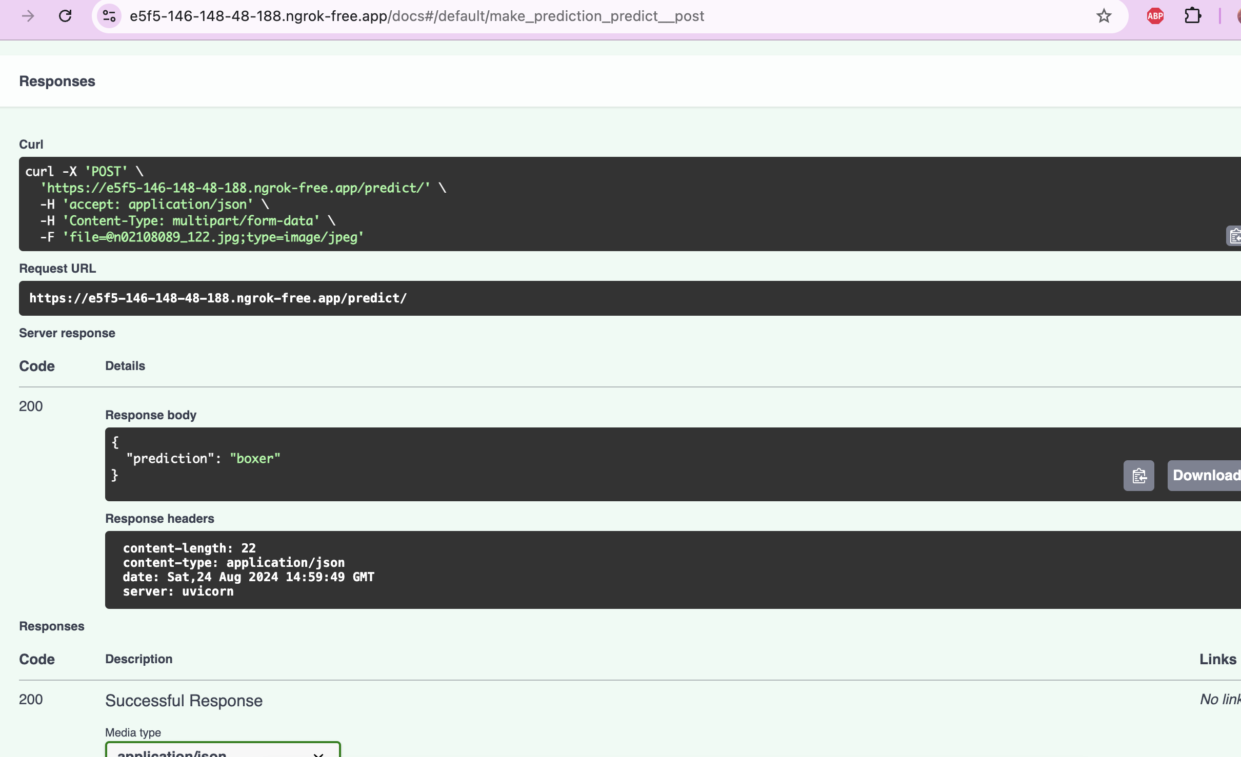

Création d’une application en local
Pour faciliter l'observation des résultats du modèle, une application locale a été développée en combinant FastAPI pour le backend et Streamlit pour créer une interface utilisateur interactive.
FastAPI pour le Backend :
- Framework léger et performant pour créer des APIs en Python.
- Permet de gérer facilement les requêtes HTTP pour interagir avec le modèle de deep learning.
- Facilite l'intégration du modèle CNN pour effectuer des prédictions à partir de nouvelles images soumises via l'interface..

Slide 17

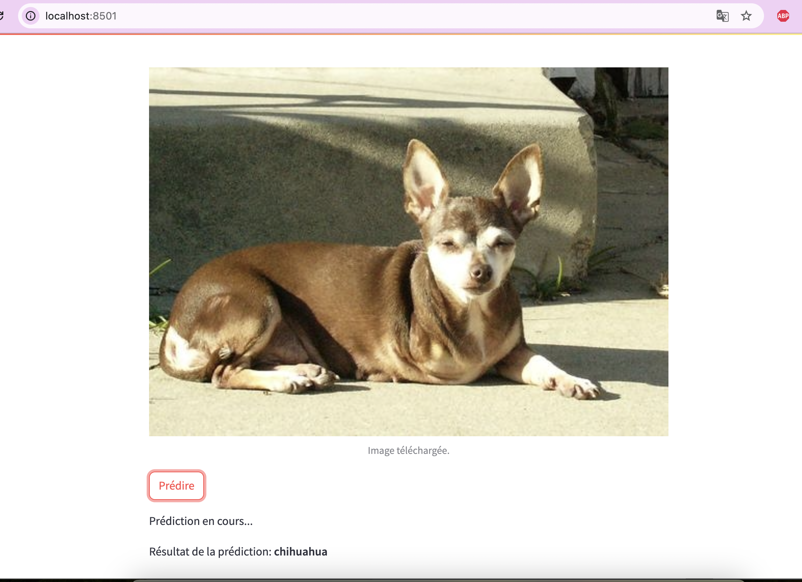
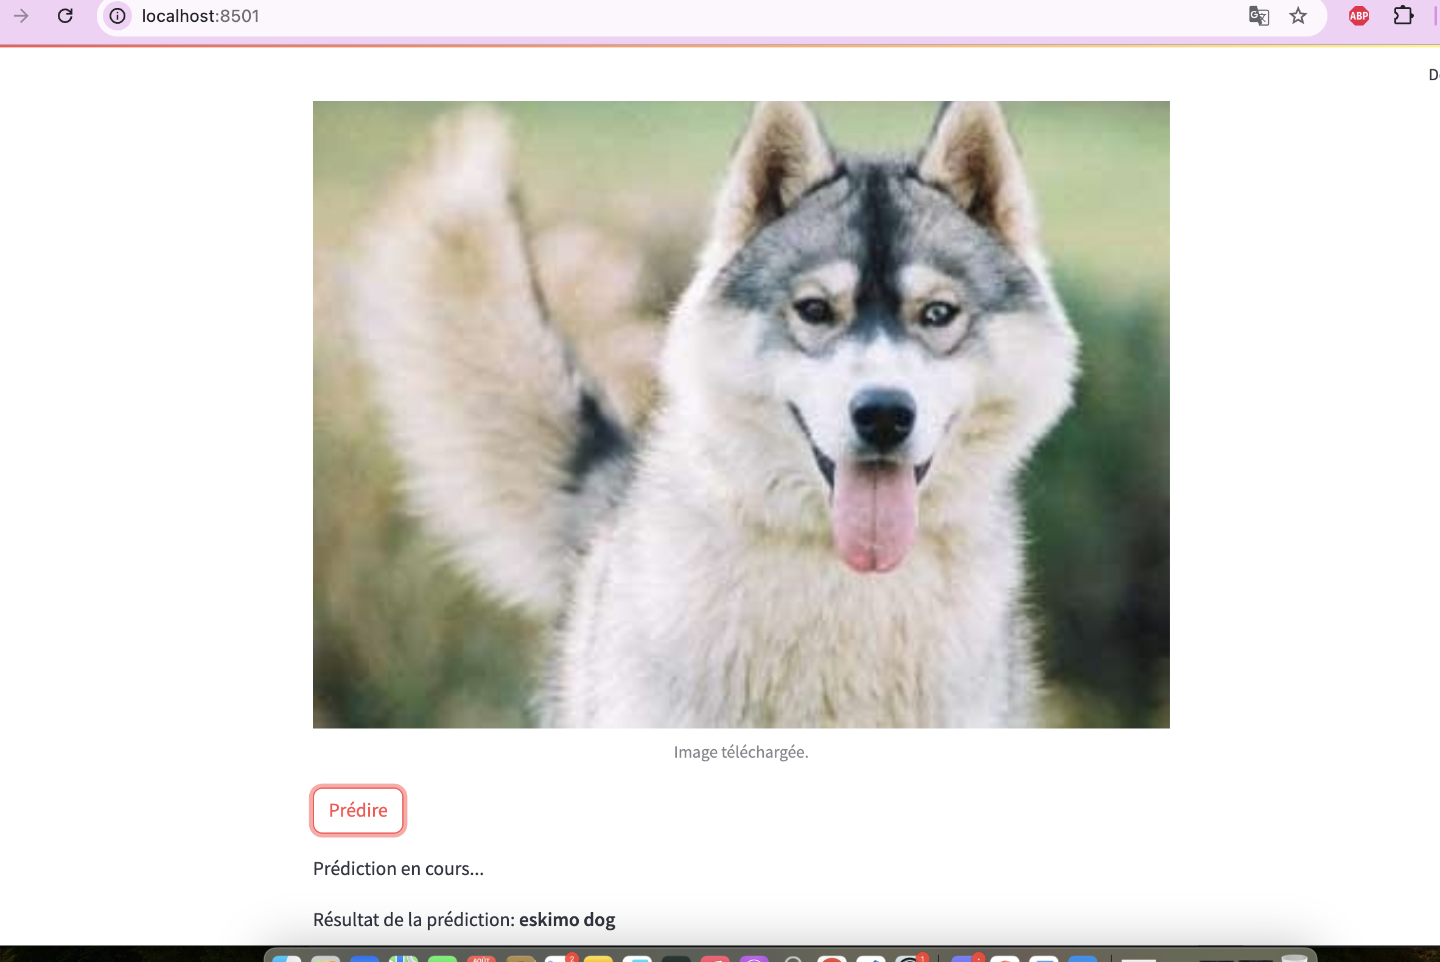
Rendu de l’application
Streamlit pour l'Interface Utilisateur :
-Framework rapide pour créer des interfaces web interactives avec Python.
-Utilisé pour développer une interface utilisateur simple et réactive, permettant aux utilisateurs de télécharger des images et de visualiser les prédictions en temps réel.

Slide 18
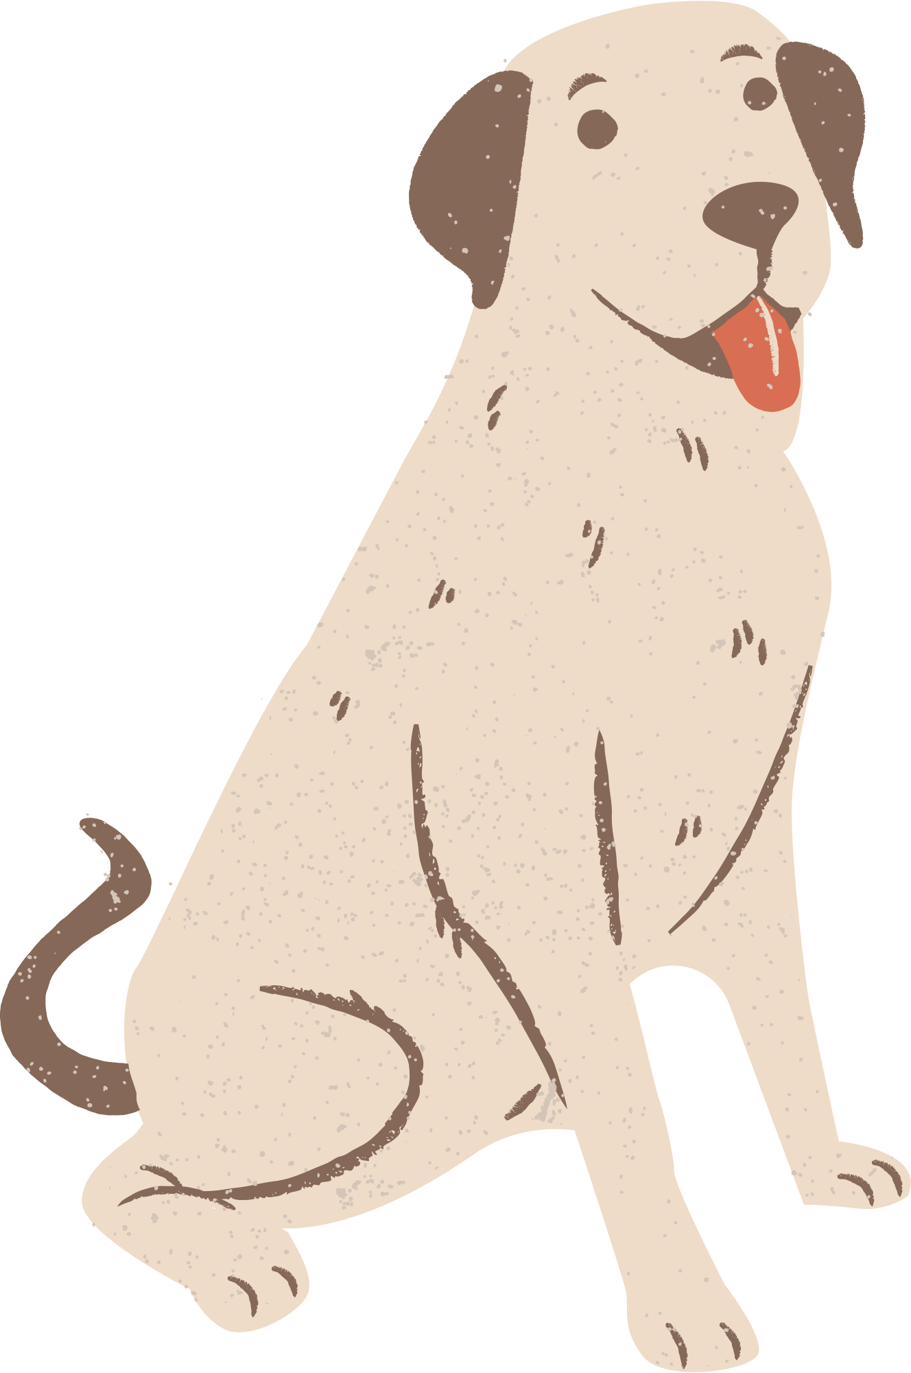
conclusion
Modèle CNN Personnalisé : Conception et optimisation d'un modèle CNN en utilisant une recherche avancée d'hyperparamètres pour maximiser la précision de classification.
Transfer Learning : Intégration du transfer learning pour améliorer les performances, en exploitant des modèles pré-entraînés sur de larges ensembles de données.
Essais Comparatifs : Tests approfondis avec et sans augmentation de données (Data Augmentation)
Principaux Résultats :
Performances du Modèle : Amélioration significative grâce au transfer learning. Dans notre cas la Data Augmentation ne permet pas d’améliorer significativement les resultats.
Axes d’amelioration
-Approfondissement du Transfer Learning : Exploration de modèles pré-entraînés plus avancés ou spécialisés pour améliorer encore la précision.

